Slide 1
Правописание наречий, образованных от числительных (Урок создан в технологии критического мышления)
Автор: Минкина Надежда Михайловна, учитель высшей квалификационной категории школы №639 с углублённым изучением иностранных языков Невского района г.Санкт - Петербурга
2011г

Slide 4
Проверь Какое слово лишнее?
По-дружески
Искусно
Изредка
Исподтишка
Вплотную
Однажды

Slide 5
Правописание наречий, образованных от числительных

Slide 6
Цели урока
Обеспечить сознательное восприятие учебного материала на основе самостоятельного добывания знаний и, как следствие, развитие критического мышления.
Усвоить способы образования, правописание, употребление в речи наречий, образованных от числительных.
Учить создавать текст рассуждение с помощью вводных слов и данной группой наречий.

Slide 7
Проанализируйте таблицу
От количественных числительных | От порядковых числительных
однажды надвое по двое | во - первых
дважды натрое по трое | во - вторых
трижды втрое | в - третьих
четырежды вчетверо | в - четвёртых

Slide 8
1. Каким способом образуются наречия от числительных? 2. Как пишутся наречия, образованные от числительных? 3. Какова синтаксическая роль данных наречий?
От количественных числительных | От порядковых числительных
Однажды надвое по двое | Во - первых
Дважды натрое по трое | Во - вторых
Трижды втрое | В - третьих
Четырежды вчетверо | В - четвёртых

Slide 9
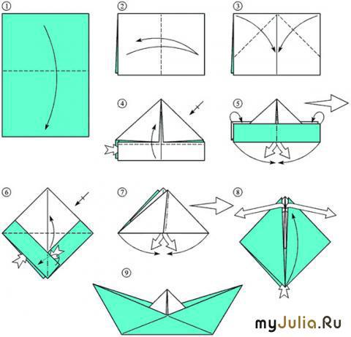
Творческий диктант
в
четыре
раза

Slide 10
Творческий диктант
два раза

Slide 11
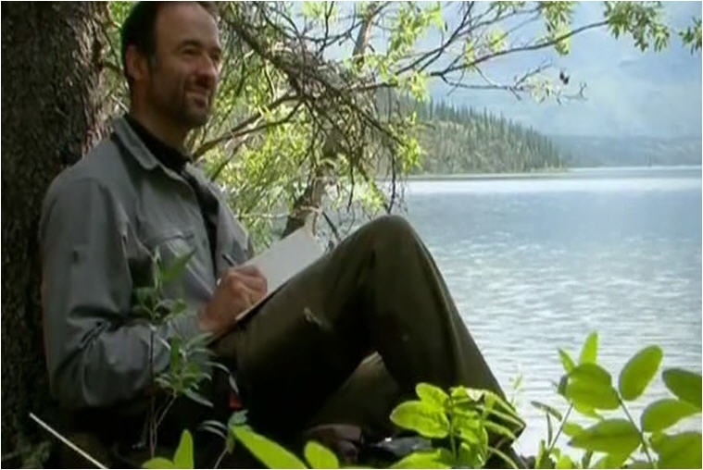
Творческий диктант
один на один

Slide 12
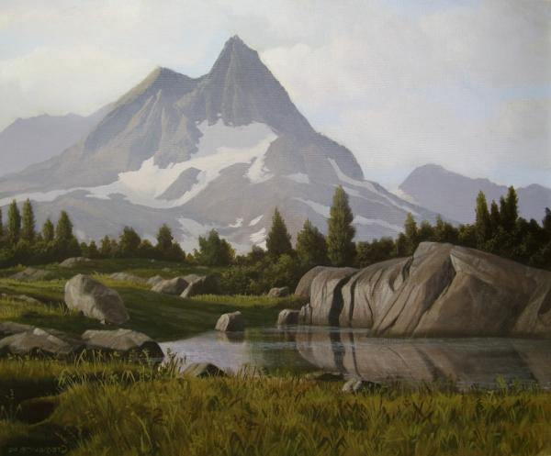
Творческий диктант
Первый
раз

Slide 13
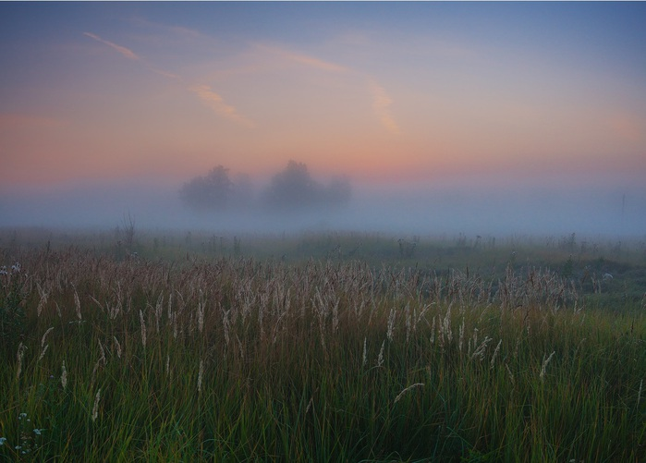
Творческий диктант
сначала
по равнине

Slide 14
Проверь
в- четв-ер-о
дв-а-жды
на-един-е
в-перв-ые
с-перв -а

Slide 15
Текст рассуждение
Книга может научить нас безошибочно распознавать добро и зло, истину и ложь, красоту и безобразие.
Л.Леонов
Книга высвечивает ложь, которая не любит света и предпочитает скрываться в тени, утверждает истину, которая не любит тени, но познаётся не без труда.
Ю. Бондарев

Slide 16
Книги читать необходимо, потому что…..

Slide 17
Рефлексия
Какой момент урока был самым интересным?
Когда заскучал?
Какое открытие сделал на уроке?
Что бы изменил ?
Что порекомендуешь одноклассникам?

Slide 18
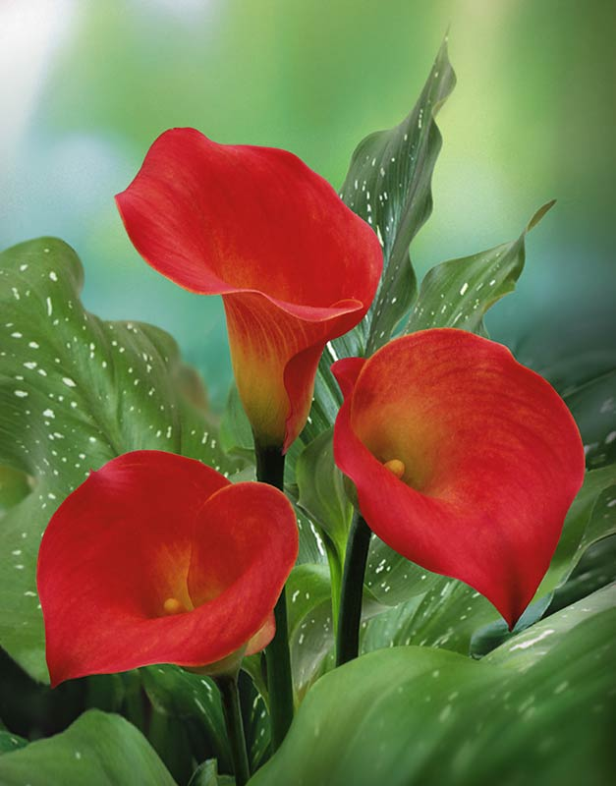
Всем спасибо)))

